Slide 1
ENZIMAS
CONCEPTO, FUNCION CATALIZADORA, COENZIMAS

Slide 2
CONCEPTO
Las enzimas son grandes moléculas de proteínas globulares cuyo modo de plegamiento asegura que grupos particulares de aminoácidos formen un sitio activo .
Cuando las enzimas pierden su estructura tridimensional característica, se dice que están desnaturalizadas.

Slide 3
CATALIZADORAS
Para reaccionar, las moléculas deben poseer
suficiente energía, la energía de activación.
Las enzimas disminuyen la energía de activación
incrementando la velocidad de las reacciones
químicas .
Las moléculas reactivas, conocidas como
Sustrato se ajustan con precisión a este sitio
activo.

Slide 4
La velocidad de las reacciones enzimáticas se ve influida por la temperatura y por el pH, que afectan la atracción entre los aminoácidos de la molécula proteica y también entre el sitio activo y el sustrato.

Slide 5
CARACTERÍSTICAS DE LAS ENZIMAS
Son proteínas que poseen un efecto catalizador al reducir la barrera energética de ciertas reacciones químicas.
Influyen sólo en la velocidad de reacción sin alterar el estado de equilibrio.
Actúan en pequeñas cantidades.
Forman un complejo reversible con el sustrato.
No se consumen en la reacción, pudiendo actuar una y otra vez.
Muestran especificidad por el sustrato.
Su producción está directamente controlada por genes.

Slide 6
Laboratorio
Si comparamos una misma reacción química con y sin enzimas, apreciamos cómo en el primer caso la magnitud de la energía de activación –es decir, la cantidad de energía necesaria para que la reacción se desencadene-, es mucho menor que en el segundo caso. De ahí que se diga que la enzima reduce la energía de activación requerida para acelerar cierta específica reacción química.

Slide 7
Modelo de acción
enzimática. a) La sacarosa, un disacárido, b) es hidrolizada para producir c) una molécula de glucosa y una molécula de fructosa. La enzima involucrada en esta reacción, la sacarosa, es específica para este proceso.

Slide 8
Cofactores y coenzimas
cofactores : iones simples, tales como Mg2+ o Ca2+.
coenzimas : moléculas orgánicas no proteicas como el NAD, funcionan como transportadores de electrones ej. Algunas vitaminas.

Slide 9
interacción alostérica
cuando una molécula distinta del sustrato se combina con una enzima en un sitio diferente del sitio activo y, al hacer esto, altera la conformación del sitio activo tornándolo funcional o no funcional.
La inhibición por retroalimentación ocurre cuando el producto de una reacción enzimática
actúa como efector alostérico, inhibiendo temporalmente la actividad de una enzima.

Slide 10
Las enzimas también pueden estar reguladas por inhibición competitiva, en la cual una molécula, semejante al sustrato normal, compite por el sitio activo. La inhibición competitiva puede ser revertida aumentando las concentraciones de sustrato.

Slide 11
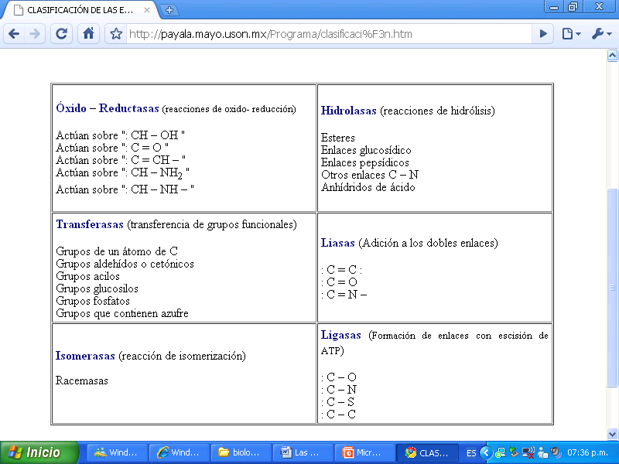
Clasificación de las enzimas

Slide 12
REACCIONES ENZIMATICAS

Slide 13
El mecanismo de acción básico de las coenzimas es el siguiente:
La coenzima se une a un enzima,
La enzima capta su substrato específico,
La enzima ataca a dicho substrato, arrancándole algunos de sus átomos,
La enzima cede a la coenzima dichos átomos provenientes del substrato,
La coenzima acepta dichos átomos y se desprende de la enzima.
La coenzima no es el aceptor final de esos átomos, sino que debe liberarlos tarde o temprano,
La coenzima transporta dichos átomos y acaba cediéndolos, recuperando así su capacidad para aceptar nuevos átomos.

Slide 14
Coenzima A
FAD (flavín-adenín dinucleótido): transferencia de electrones y protones.
FMN (Flavín mononucleótido): transferencia de electrones y protones.
NAD⁺(nicotín-adenín dinucleótido): transferencia de electrones y protones.
NADP⁺ (nicotín-adenín dinucleótido fosfato): transferencia de electrones y protones.
Coenzima A: transferencia de grupos acetilo (por ejemplo, en la descarboxilación del ácido pirúvico) y de grupos acilo en general.
Coenzima Q: transferencia de electrones en la cadena respiratoria.
Coenzima B₁₂: transferencia de grupos metilo o hidrógenos entre moléculas.

Slide 15
TPP (Pirofosfato de tiamina): transferencia de grupos aldehído; forma parte, entre otros, del complejo piruvato deshidrogenasa.
Vitamina C
PLP (fosfato de piridoxal): transferencia de grupos amino.
PMP (fosfato de piridoxamina): transferencia de grupos amino.
FH₄ (ácido tetrahidrofólico): transferencia de grupos formilo, metenilo y metileno.
Biocitina: transferencia de dióxido de carbono.
Ácido lipoico: transferencia de hidrógenos, grupos acilo y metilamina.

Slide 16
Coenzimas y vitaminas
Vitamina B1 o tiamina: su derivado, el pirofosfato de tiamina es esencial para el metabolismoenergético de los glúcidos.
Vitamina B2 o riboflavina: sus derivados son nucleótidos coenzimáticos con gran poder reductorcomo el FAD y el FMN.
Vitamina B3 o niacina: sus derivados son nucleótidos coenzimáticos con gran poder reductorcomo el NAD⁺ o el NADP⁺.
Vitamina B5 o ácido pantoténico: su principal derivado es la coenzima A (Co-A), con gran importancia en diveros procesos metabólicos.
Vitamina B6 o piridoxina. Sus principales derivados son los coenzimas PLP (fosfato de piridoxal) y PMP (fosfato de piridoxamina), esenciales en el metabolismo de los aminoácidos.
Vitamina B7 o biotina (vitamina H). Su derivado, la biocitina, es esencial para el funcionamiento de numerosas carboxilasas (enzimas).
Vitamina B9 o ácido fólico (vitamina M). Su derivado, el FH₄ es esencial en la síntesis depurinas.
Vitamina B12 o cianocobalamina: coenzima B₁₂.
Vitamina E y Vitamina K: químicamente similares al coenzima Q.

Slide 17
bibliografía
http://www.ncbi.nlm.nih.gov/books/bv.fcgi?call=bv.View..ShowTOC&rid=mcb.TOC
http://www.lifescichannel.com/Home/Index.asp
http://www.biorom.uma.es/contenido/
http://bcs.whfreeman.com/lodish5e/
http://bcs.whfreeman.com/thelifewire/

